Slide 1

ОАО "РЖД"
Организация работы операторов сортировочной горки

Slide 2
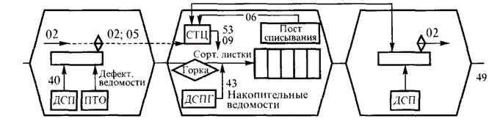
Организация работы операторов сортировочной горки
ПП
СП
ПО
Сортировочная станция предназначена для расформирования прибывающих поездов и формирования новых и представляет собой систему парков: ПП — парк прибытия, СП — сортировочный парк, ПО — парк отправления. Поезда, прибывающие с разных направлений принимаются в парке ПП. Каждый состав после технологической обработки и прицепки локомотива к «хвосту» состава надвигается на горку, которая находится в начале парка СП, и расформировывается.

Slide 3
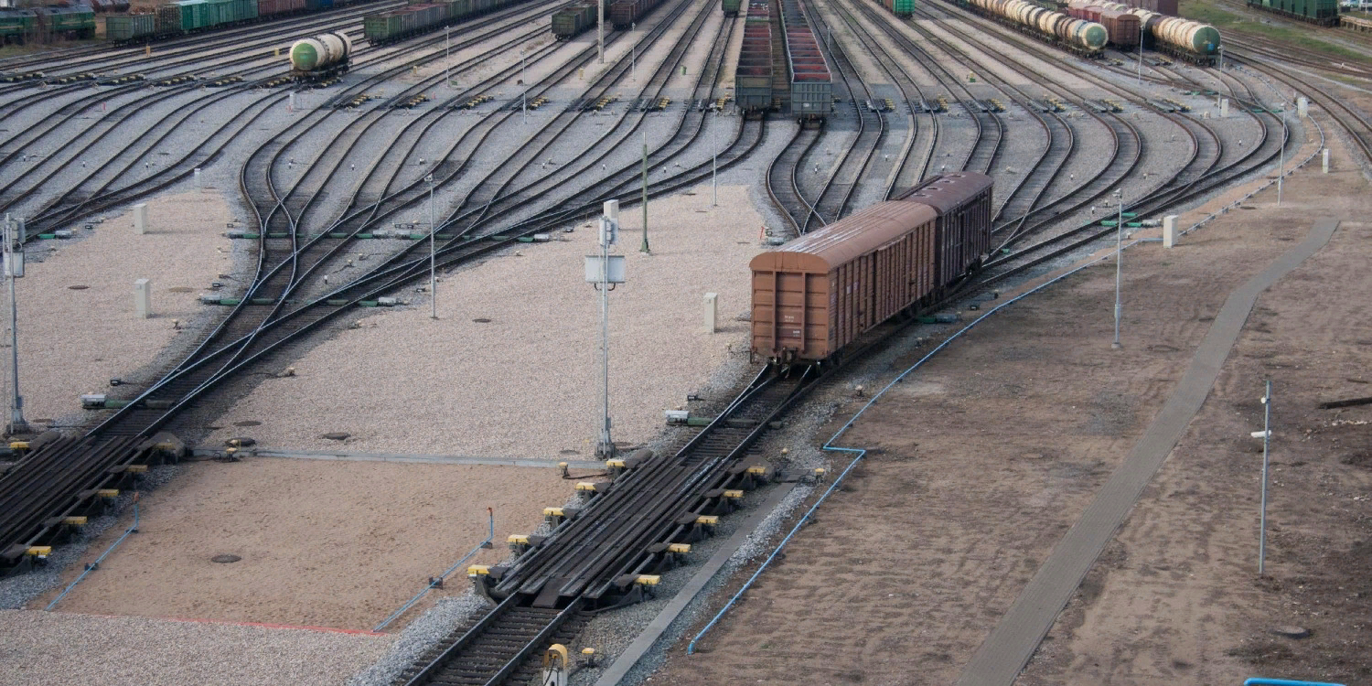
Назначение и оборудование механизации сортировочных горок
Основным принципом работы сортировочной горки является свободный спуск скатывающихся с нее вагонов. В парке ПП состав предварительно расцепляется на группы вагонов, или отцепы. Затем состав локомотивом надвигается на горку. Пройдя горб горки, отцепы под действием собственного веса скатываются по путям распределительной зоны и направляются на предназначенные для них пути парка СП, где из них формируются поезда.

Slide 4
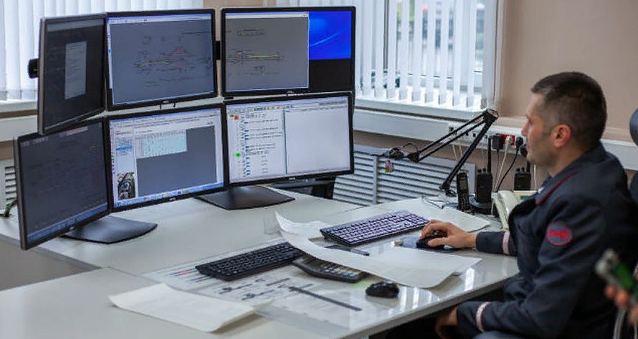
Назначение и оборудование механизации сортировочных горок
Расформированием поездов руководит маневровый диспетчер.
В станционном технологическом центре (СТЦ) обработки поездной информации и перевозочных документов выполняются: обработка данных по составам и составление на них сортировочных (натурных) листов; номерной учет накопленных вагонов на путях парка СП; обработка информации на прибывающие поезда, передача информации на отправляемые поезда, учет вагонного парка станций.

Slide 5

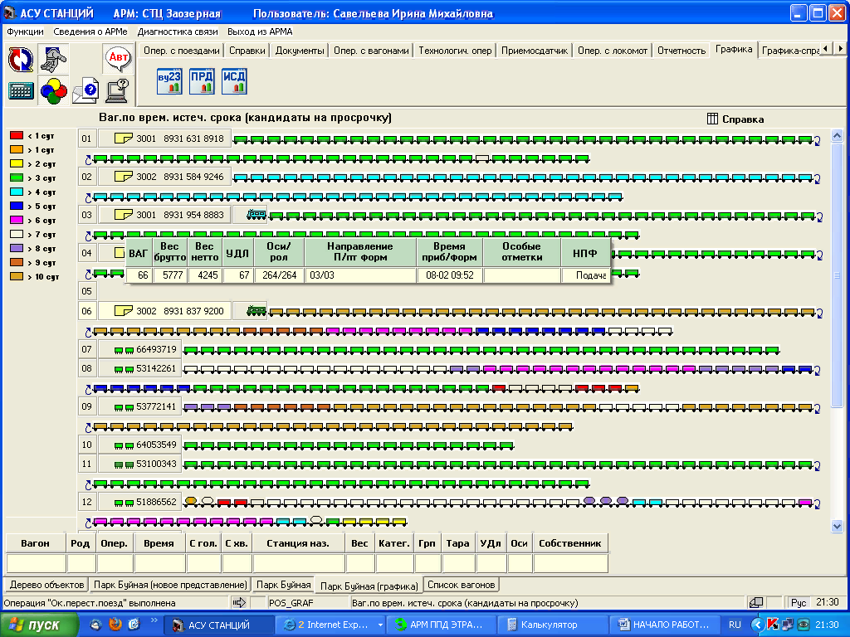
Назначение и оборудование механизации сортировочных горок
В технологический центр поступает предварительная информация по раскладке поезда с ближайшей участковой станции. Пользуясь этой информацией, старший оператор до прибытия поезда составляет сортировочный лист расформирования состава, а затем передает программу роспуска состава с горки в горочные оперативные запоминающие устройства, а также дежурному по горке.

Slide 6
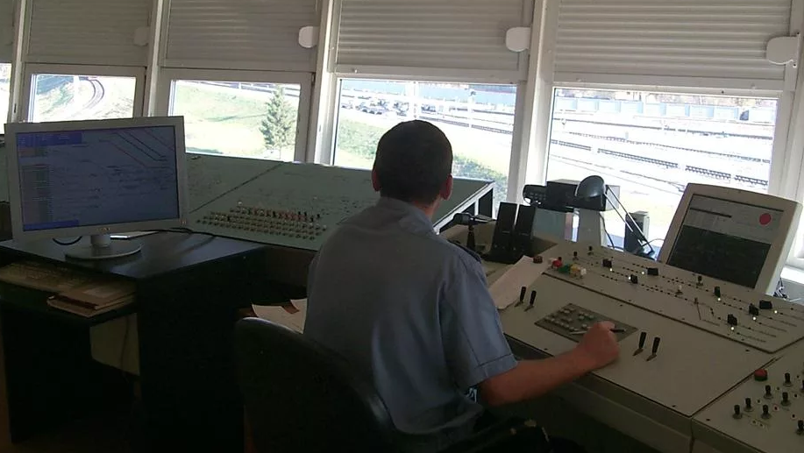
Назначение и оборудование механизации сортировочных горок
Оператор горочного поста в начале роспуска состава нажатием кнопки включает оперативное запоминающее устройство, из которого считывается программа роспуска и производится автоматический перевод стрелок по маршрутам следования отцепов.

Slide 7
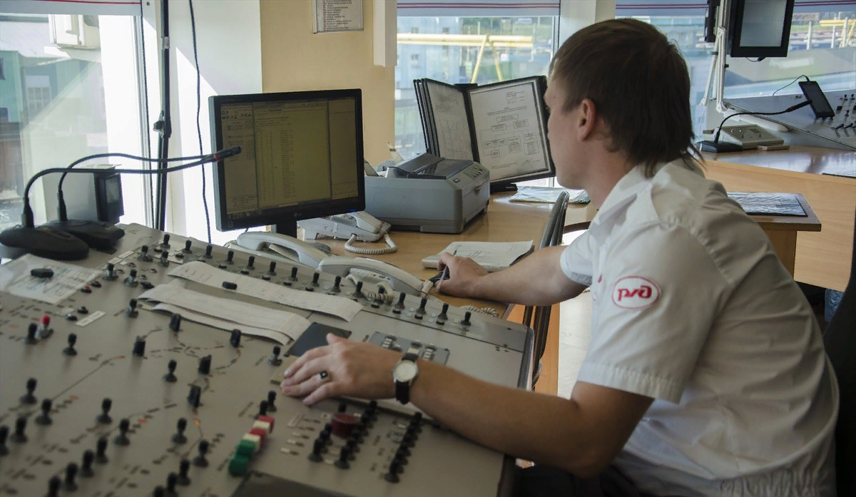
Организация работы операторов сортировочной горки
Роль и функции горочного оператора в системе «оператор—сортировочная горка»
Для изучения специфики деятельности горочных операторов при любом способе управления горкой и разработки средств повышения эффективности их работы применяются методы инженерной психологии, позволяющие рассматривать систему «оператор—сортировочная горка» на всех этапах ее механизации и автоматизации как большую систему класса «человек—машина».

Slide 8
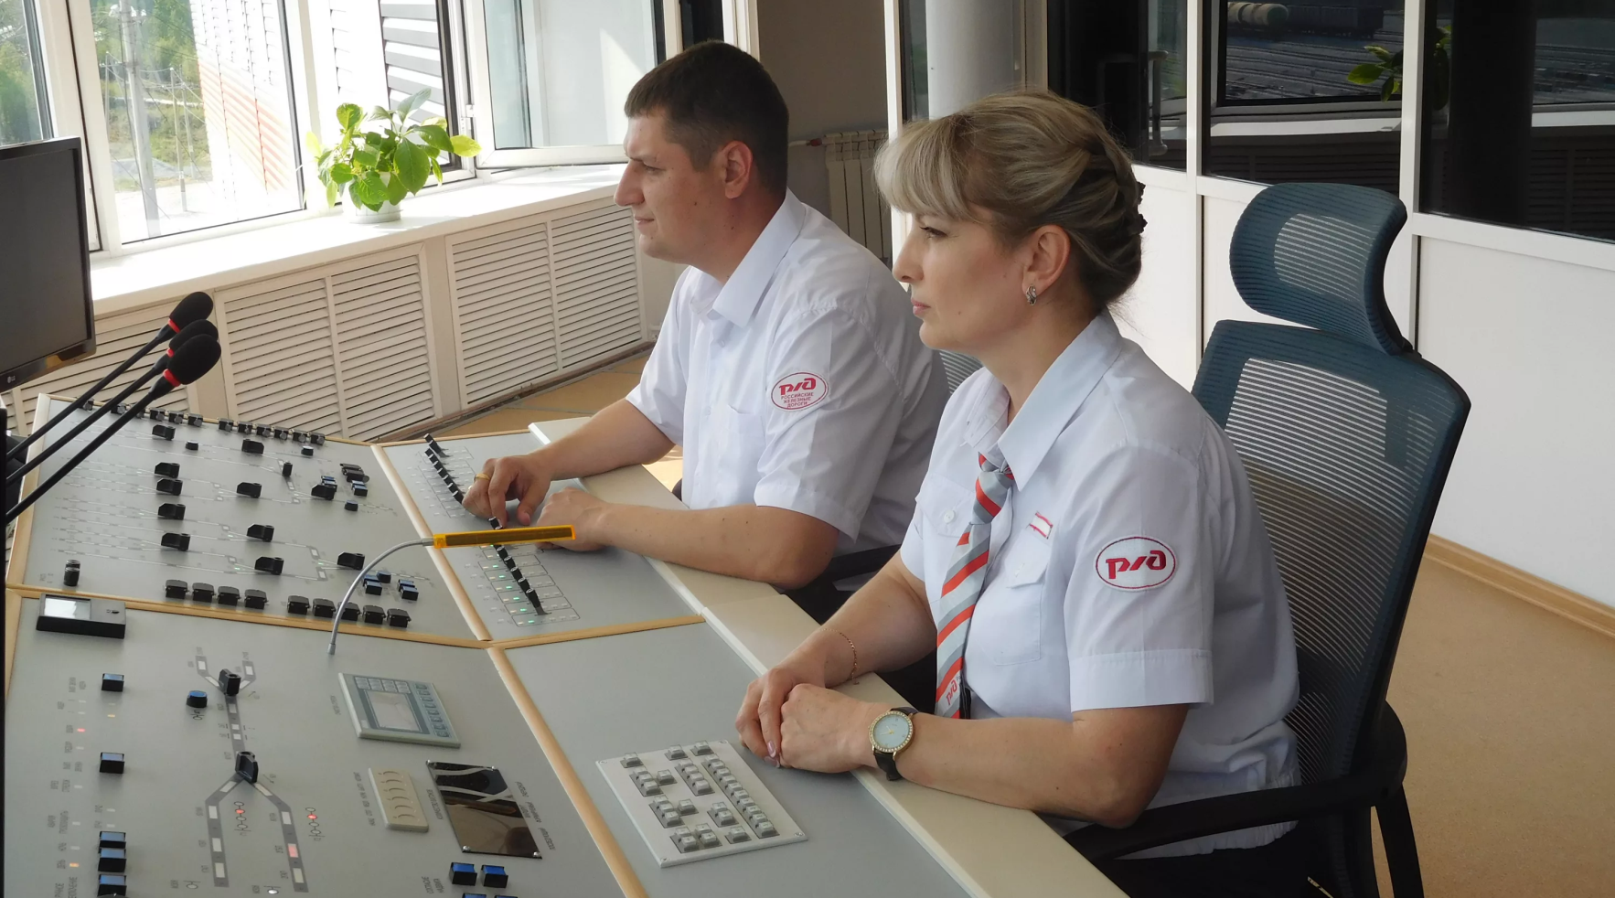
Организация работы операторов сортировочной горки
Особенность, характеризующая сложность работы горочного оператора в этой системе, состоит в том, что оператору приходится одновременно решать разнородные эксплуатационные задачи. Так, оператор любой сортировочной горки при расформировании и формировании поездов одновременно работает в режимах оператора диспетчера (организация роспуска и маневровых передвижений), оператора-технолога (слежение за отцепами и регулирование их скорости), а также оператора дистанционного управления скатывающимися вагонами или отцепами.

Slide 9
Организация работы операторов сортировочной горки
Эти задачи горочный оператор выполняет в условиях:
— высокой динамичности процессов сортировки вагонов на горках (обслуживание роспуска до 80 вагонов в течение 6—8 мин при скатывании вагонов с интервалами 5—7 с);
— большого числа сбоев процесса, требующих немедленного вмешательства и нормализации роспуска (один-два сбоя в течение роспуска в зависимости от технологии работы горки и уровня ее автоматизации);
— критичности времени вмешательства оператора (лимит времени вмешательства составляет 2—3 с, по истечении которых ликвидировать сбой невозможно);
— сложности оперативной обстановки (до 10 пространственно разделенных объектов в поле зрения);
— высокой ответственности (промедление отдельных управляющих действий на 0,5—0,7 с и неправильное их исполнение могут привести к крушениям с тяжелыми последствиями);
— необходимости руководства работой других операторов системы.

Slide 10
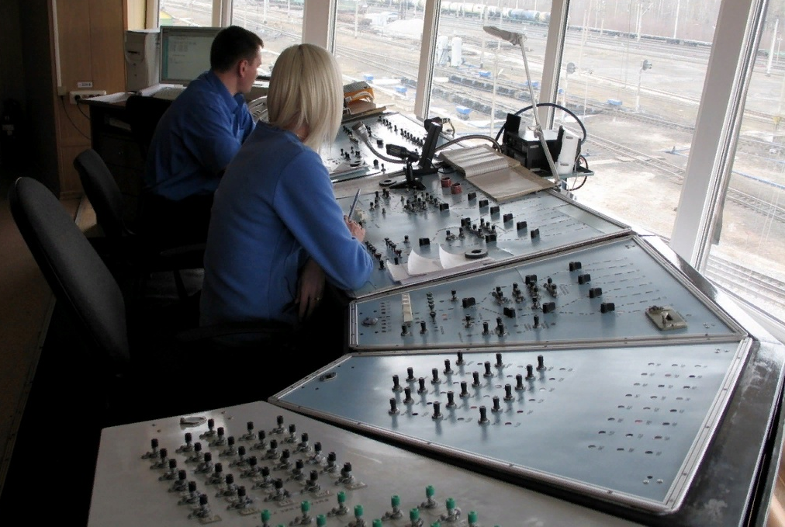
Организация работы операторов сортировочной горки
Работа горочных операторов существенно осложняется тем, что объекты управления и контроля пространственно разделены. Часть из них (стрелки, замедлители, вагоны и др.) расположена на спускной части горки вне помещения горочного поста, другая — непосредственно на горочном пульте. Как показали наблюдения, одновременное действие перечисленных условий при недостаточно четкой организации труда и отсутствии необходимых технических средств приводит к большим перегрузкам горочных операторов и к их отказам выполнять необходимые действия.

Slide 11
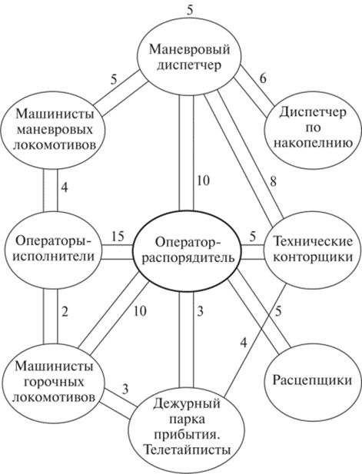
Организация работы операторов сортировочной горки
Структура типичных
информационных связей
горочного оператора
Особенности технологии, местных условий и технического оснащения сортировочных горок отражаются в организационных структурах и связях между горочными операторами, в распределении обязанностей между ними и даже в наименовании отдельных лиц, частично или полностью выполняющих обязанности горочных операторов (дежурные по горкам, помощники диспетчера и т.д.).

Slide 12
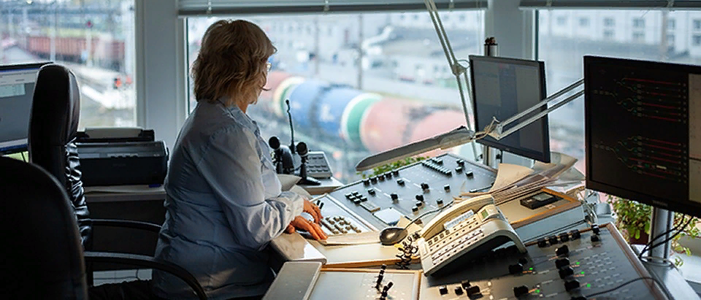
Организация работы операторов сортировочной горки
Для наиболее типичных по техническому оснащению сортировочных горок приняты следующие определения.
Механизированная сортировочная горка — горка с одним распорядительным (1) и несколькими исполнительными (2, 3) постами управления, на которых рассредоточены горочные операторы. Горка оснащена замедлителями первой и второй тормозных позиций с электрической централизацией горочных стрелок при индивидуальном управлении стрелками или с горочной автоматической централизацией (ГАЦ) старых (неблочных) систем.

Slide 13
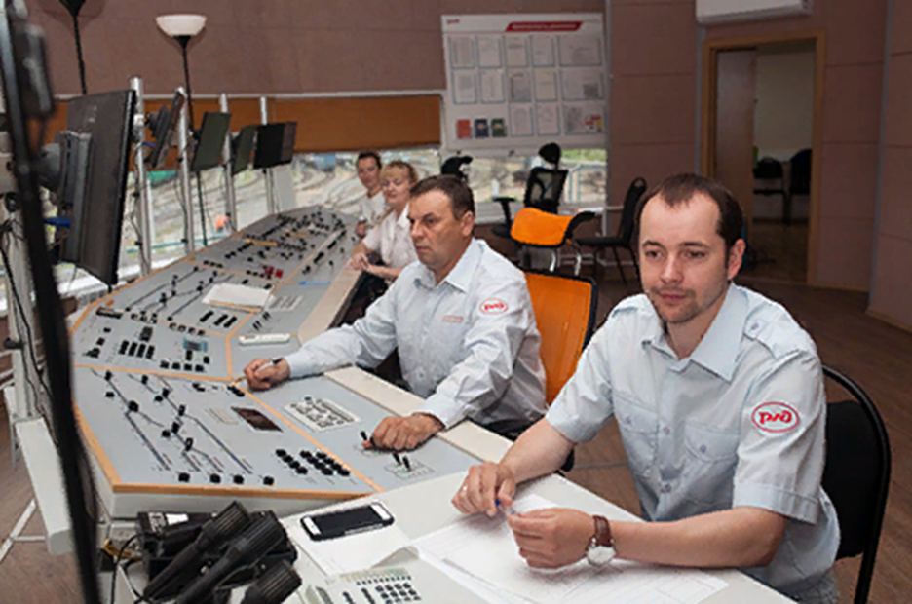
Организация работы операторов сортировочной горки
Механизированная сортировочная горка с блочной ГАЦ {БГАЦ) — горка с одним центральным постом управления, за горочным пультом которого сосредоточены все горочные операторы, с размещением тормозных средств, типичным для механизированных горок.

Slide 14

Организация работы операторов сортировочной горки
Автоматизированная сортировочная горка — полностью механизированная горка с БГАЦ, дополненная третьими (парковыми) тормозными позициями на каждом подгорочном пути и оснащенная системами АРС и ГПЗУ — АЗСР.

Slide 15
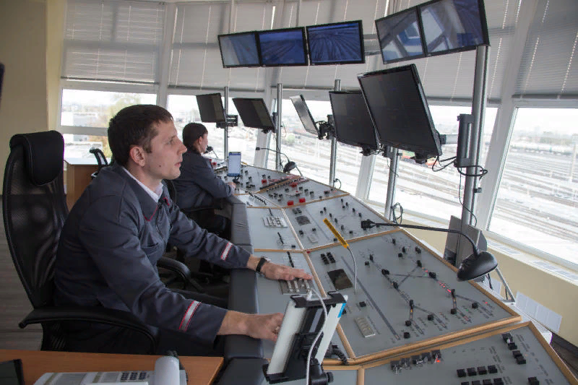
Организация работы операторов сортировочной горки
Горочный оператор (077) — звено, включенное в контур управления сортировочной горки и выполняющее, помимо функций оператора-диспетчера, функции оператора-технолога и непосредственного дистанционного управления движением отцепов (воздействием на органы управления горочного пульта).

Slide 16
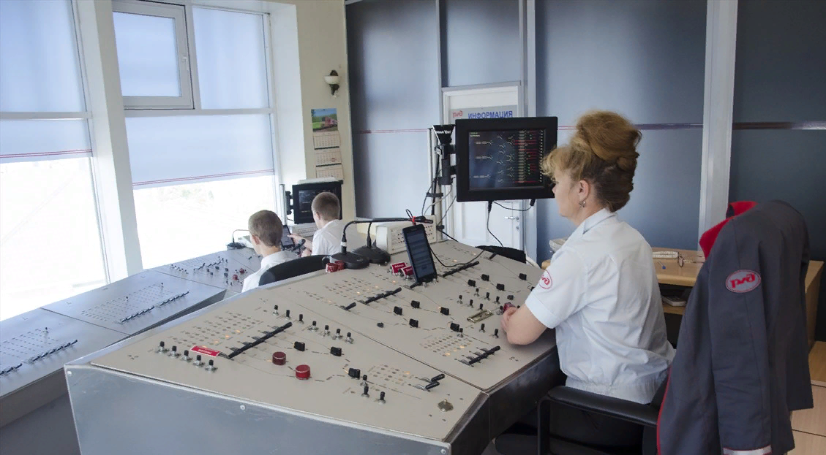
Организация работы операторов сортировочной горки
Оператор-распорядитель (ОП-Р) — главный горочный оператор, задающий программу работы горки, командующий надвигом состава и управляющий головными стрелками и первой тормозной позицией. Рабочее место — на распорядительном посту или за главной секцией центрального горочного пульта.

Slide 17
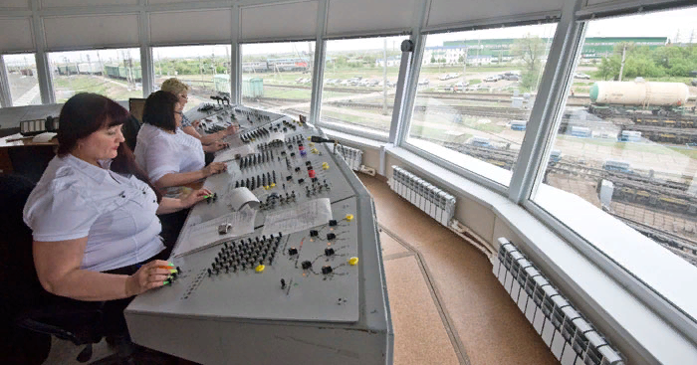
Организация работы операторов сортировочной горки
Оператор-исполнитель (ОП-И) — горочный оператор исполнительного поста (механизированной горки) или пучковых секций центрального горочного пульта, оперативно подчиненный оператору-распорядителю, управляющий вторыми тормозными позициями и распределительной стрелочной зоной, включая подгорочные пути. Помощники операторов-исполнителей на механизированных и автоматизированных горках с третьими парковыми тормозными позициями управляют только замедлителями этих позиций и могут располагаться в специально вынесенных в подгорочный парк постах.

Slide 18
Организация работы операторов сортировочной горки
Оптимизация распределения функций между оператором и горочными автоматическими устройствами | Оптимизация сопряжения информационных каналов оператора с технической частью систем автоматики | Повышение эффективности системы путем улучшения профессионального отбора и обучения операторов
Принципы и критерии распределения функций между оператором и управляющими системами горочной автоматики | Способы и критерии оценки оптимальности структуры сопряжения (согласования) операторского звена с техническими устройствами управления процессом роспуска | Методы, критерии профессионального отбора горочных операторов
Показатели характеристики точности, скорости и надежности действий горочного оператора | Показатели информационной загрузки и средства ее снижения, перераспределения и др. | Средства обучения горочных операторов
Оптимальные структуры алгоритмов функционирования комплексных систем «оператор—сортировочная горка» с учетом алгоритмов работы оператора | Способы и принципы представления технологической информации горочному оператору. Принципы рациональной компоновки горочных пультов управления и критерий оценки оптимальности компоновки
Решение проблем совершенствования взаимодействия операторов с технической частью систем управления сортировочной горки ведется в трех основных направлениях. В результате можно:
1) установить оптимальный объем и наилучшие способы выдачи информации оператору;
2) правильно скомпоновать горочные пульты управления;
3) определить и предложить к внедрению комплекс организационных, технологических и технических мероприятий, снижающих загрузку оператора и повышающих эффективность системы.

Slide 19
Организация работы операторов сортировочной горки
Перечень и объем функций управления и контроля на разных стадиях автоматизации горки
Деятельность оператора | Перечень основных объектов и выполняемых операций | Объем функций оператора, %
 |  | Механизированная горка | Механизированная горка с Б ГАЦ | Автоматизированная горка
Функции управления | Горочные сигналы. Стрелки. Установка маршрутов ГАЦ. Замедлители. Надвиг. Маневровая работа. Автоматические устройства при сбоях | 80 | 60 | 20
Функции контроля | Отрыв отцепов. Интервалы. Ходовые свойства отцепов и ситуации на спусковой части горки. Правильность маршрутов (правильность ввода их в ГАЦ). Правильность действия ГАЦ, АЗСР, ГПЗУ, АРС. Правильность хода роспуска. Правильность расцепки. Ситуации в парках сортировочном и прибытия. Маневровые передвижения. Проход длиннобазных вагонов и отцепов с особыми признаками | 20 | 40
Функции контроля
Правильность маршрутов (правильность ввода их в ГАЦ).
Правильность действия ГАЦ, АЗСР, ГПЗУ, АРС.
Правильность хода роспуска.
Правильность расцепки.
Ситуации в парках сортировочном и прибытия.
Маневровые передвижения.
Проход длиннобазных вагонов и отцепов с особыми признаками
Основные факторы загрузки, сбоев и ошибок в работе горочного оператора.
Исследования деятельности операторов горочных управляющих систем на разных стадиях автоматизации горки позволили установить перечень и объем функций управления и контроля, характерных для каждой из этих стадий.

Slide 20
Организация работы операторов сортировочной горки
Перечень и объем функций управления и контроля на разных стадиях автоматизации горки
Фактор перегрузки оператора
*Лимит времени оценки ситуаций, принятия и реализации решений, сек.
*Высокая плотность скатывания отцепов, отцеп/мин.
*Логическая сложность принятия решений при устранении сбоев, выборе пути отброса отцепов и т.д., условные единицы.
*Перегрузка моторными (управляющими) функциями, число действий на 1 отцеп.
*Перегрузка информационных каналов между операторами, число командо-сообщений на 1 состав.
*Большой объем запоминаемой оператором информации, перегрузка его оперативной и долговременной памяти, число необходимых для запоминания ситуаций.
А также выявить особенности управления роспуском и общие факторы перегрузки оператора: логическую сложность переработки оперативной информации, особенно при сбоях процесса; большое число запоминаемых различных технологических ситуаций; высокую плотность скатывающихся отцепов и многообразие неблагоприятных их сочетаний, особых признаков и режимов роспуска.

Slide 21
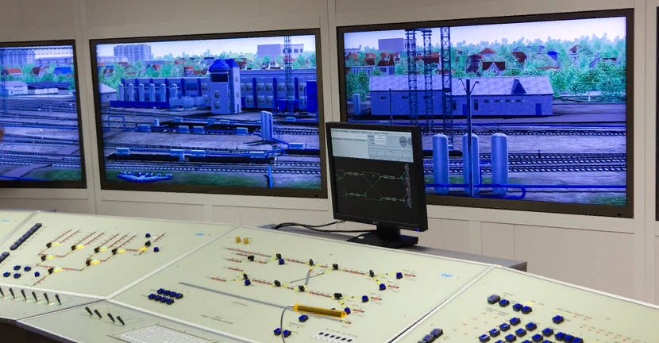
Организация работы операторов сортировочной горки
Методика анализа загрузки оператора и способы совершенствования организации его труда
Правильный выбор и внедрение наиболее эффективных для каждой сортировочной горки способов и средств совершенствования организации труда горочных операторов основаны на результатах анализа процесса роспуска, качественной и количественной оценки загрузки и пропускной способности оператора, выявления слабых мест в системе, определения предела возможностей оператора в различных условиях и режимах роспуска. Подобная методика, учитывающая специфические особенности условий работы операторов сортировочных горок, рекомендуется для использования работниками станций и служб при внедрении мероприятий по повышению эффективности работы систем «оператор—сортировочная горка» на разных стадиях механизации и автоматизации.

Slide 22
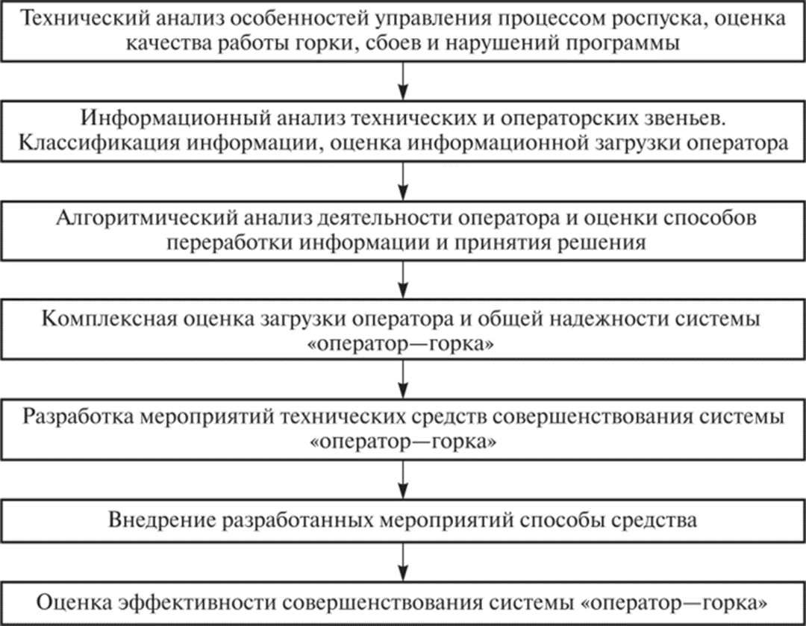
Организация работы операторов сортировочной горки
Основные этапы методики

